Slide 1
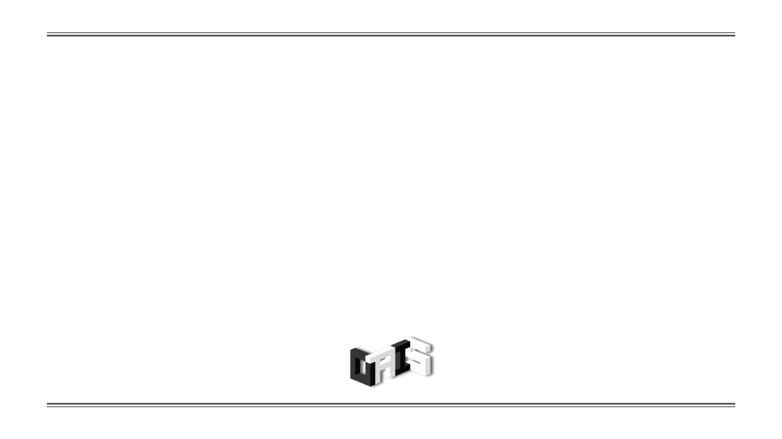
Dongui Bogam

Slide 2
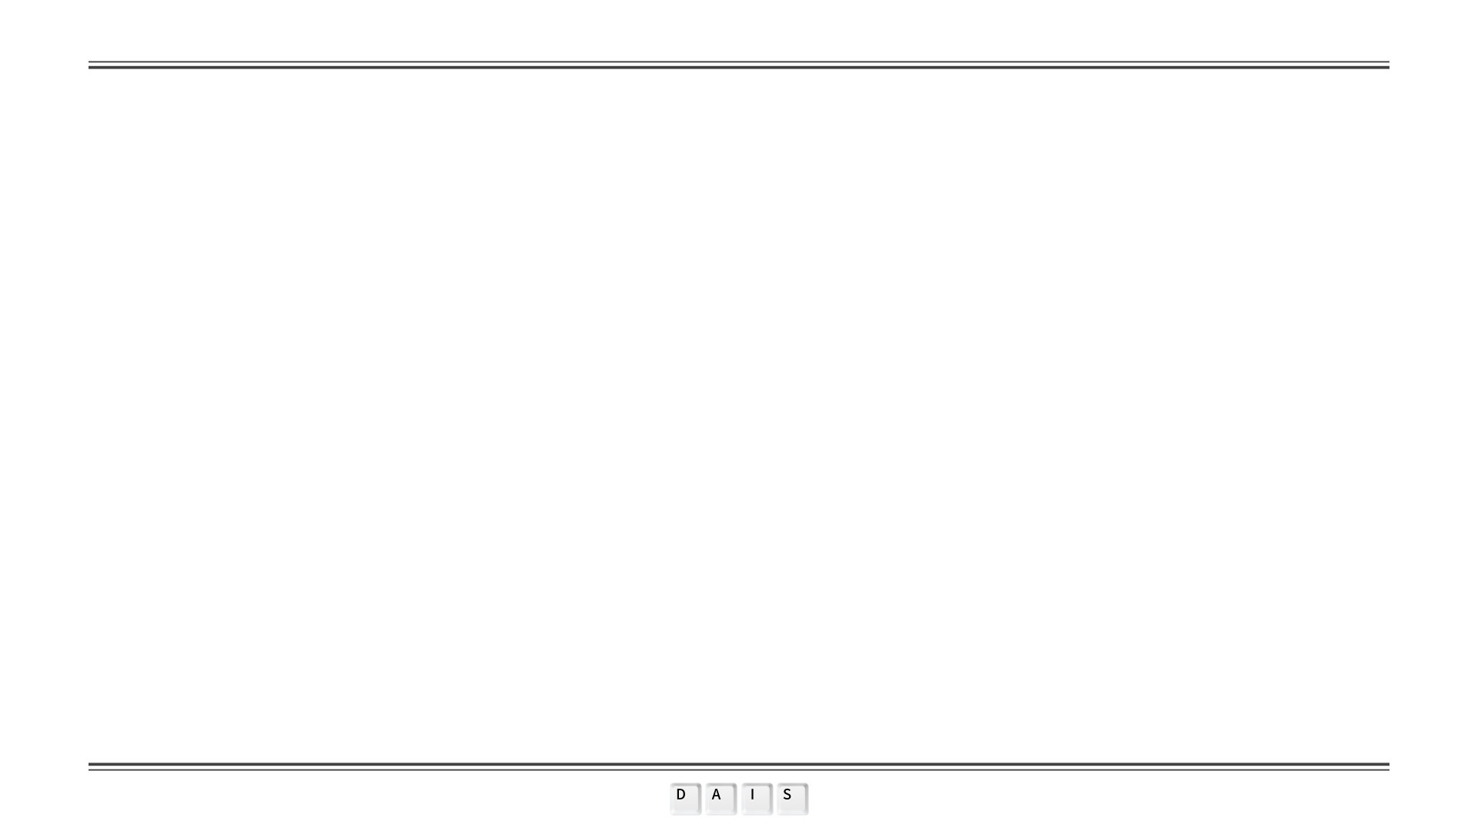
Project Proposal
Updates
Methods
Data
Results & Visualization
Conclusion (Recap / Takeaways)
What to include

Slide 3
Dongui Bogam
Topic
Health Data Analysis
Description
Personal healthcare system managing users’ nutritive condition based on their input of food/health supplement intakes. We expect outputs of the user’s current health status and health supplement recommendations
Main Methods
Research, Data Acquisition, Feature Selection, Predictive analysis
Team Member
신익규, 신승균, 이아현

Slide 4
Updates
Identify the relevant variables
⇓
Clean and process the data
⇓
Conduct statistical analysis
⇓
Develop a risk estimation tool
Back & forth with cleaning and processing the data
Notes:
Recommendation 파트는 승균 오빠가 채워줘!!

Slide 5
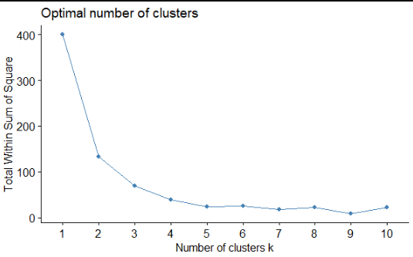
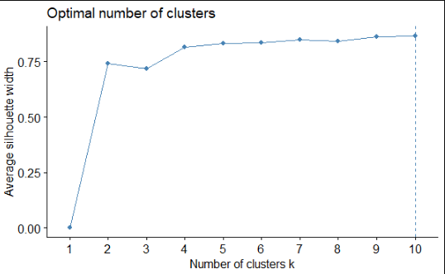
Recommendation
필터링 - 군집화 - 추천 → 군집화 - 필터링 - 추천 순으로 변경
인풋에 따라 달라지는 최적 K 값 방지
그래프에 따라서 최적 K 값은 4로 선택
Notes:
추천 시 필요한 변수 / 선택한 이유 / reference

Slide 6
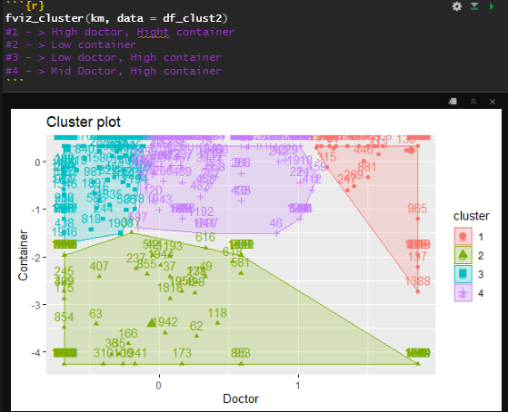
Recommendation
앞에서 찾은 최적 K = 4로 군집화
Notes:
추천 시 필요한 변수 / 선택한 이유 / reference

Slide 7
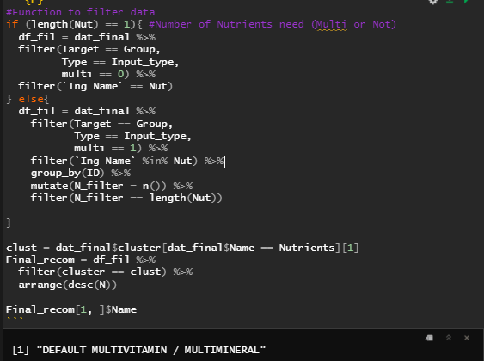
Recommendation
군집 선택 기준 : 기존에 먹는 영양제가 있는 경우,
복용 중인 영양제와 같은 군집에 속하는 영양제 중 가장 많은 사람들이 찾는 영양제로 추천
Further Improvement
복용 목적
연령대
성별 등
으로 인풋 세분화 후 보다 정확한 추천
Notes:
추천 시 필요한 변수 / 선택한 이유 / reference

Slide 8
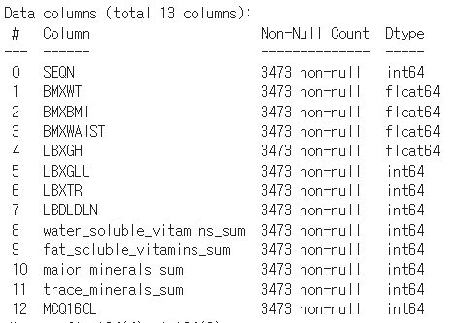
Final Dataset_Liver
Demo
Liver
RDI
Notes:
Template으로 남겨둔 거! 다음 슬라이드가 만든 슬라이드

Slide 9
Final Dataset_Cardiovascular
<class 'pandas.core.frame.DataFrame'>
RangeIndex: 12409 entries, 0 to 12408
Data columns (total 18 columns):
# Column Non-Null Count Dtype
--- ------ -------------- -----
0 BMXWT 12409 non-null float64
1 BMXWAIST 12409 non-null float64
2 BMXBMI 12409 non-null float64
3 LBXTC 12409 non-null int64
4 LBXIN 12409 non-null float64
5 LBXGH 12409 non-null float64
6 LBXTR 12409 non-null int64
7 LBDLDLN 12409 non-null int64
8 water_soluble_vitamins_sum 12409 non-null int64
9 fat_soluble_vitamins_sum 12409 non-null int64
10 major_minerals_sum 12409 non-null int64
11 ALQ130 12409 non-null int64
12 SMQ 12409 non-null int64
13 BPXOPLS 12409 non-null float64
14 DIQ010 12409 non-null int64
15 PAQ706 12409 non-null float64
16 URXUMS 12409 non-null float64
17 HEART 12409 non-null float64
dtypes: float64(9), int64(9)
memory usage: 1.7 MB
Demo
Cardio
Vascular
RDI
Notes:
Template으로 남겨둔 거! 다음 슬라이드가 만든 슬라이드

Slide 10
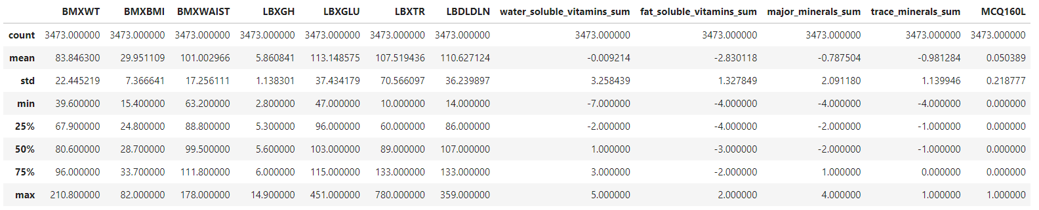
Final Dataset_Liver
Descriptive Statistics

Slide 11
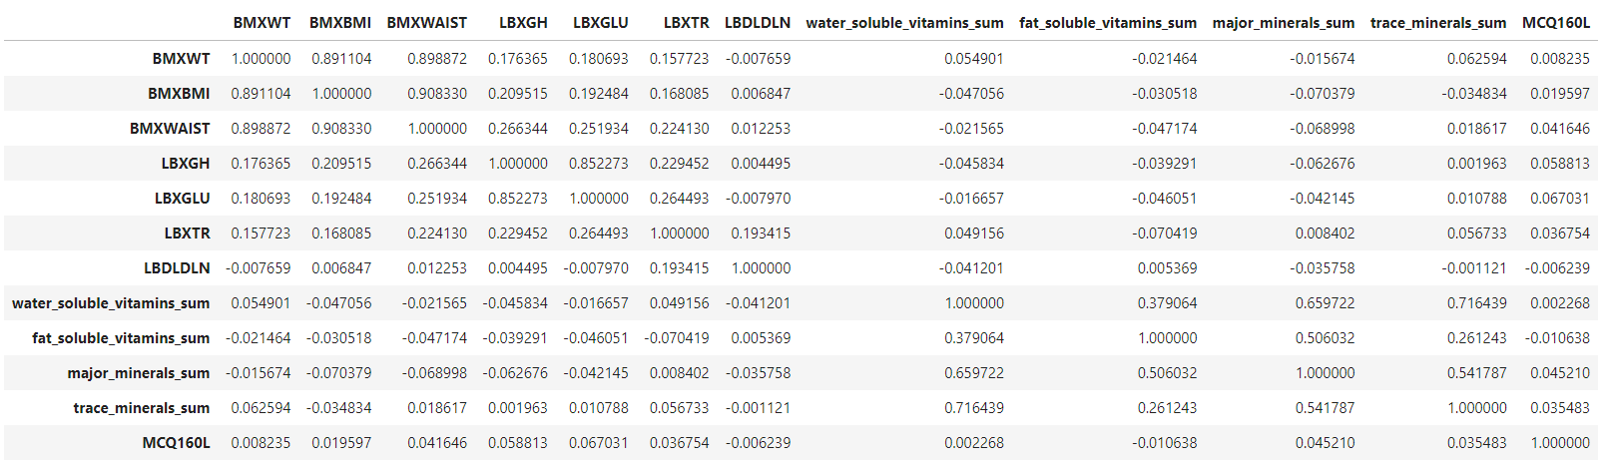
Final Dataset_Liver
Correlation Matrix

Slide 12
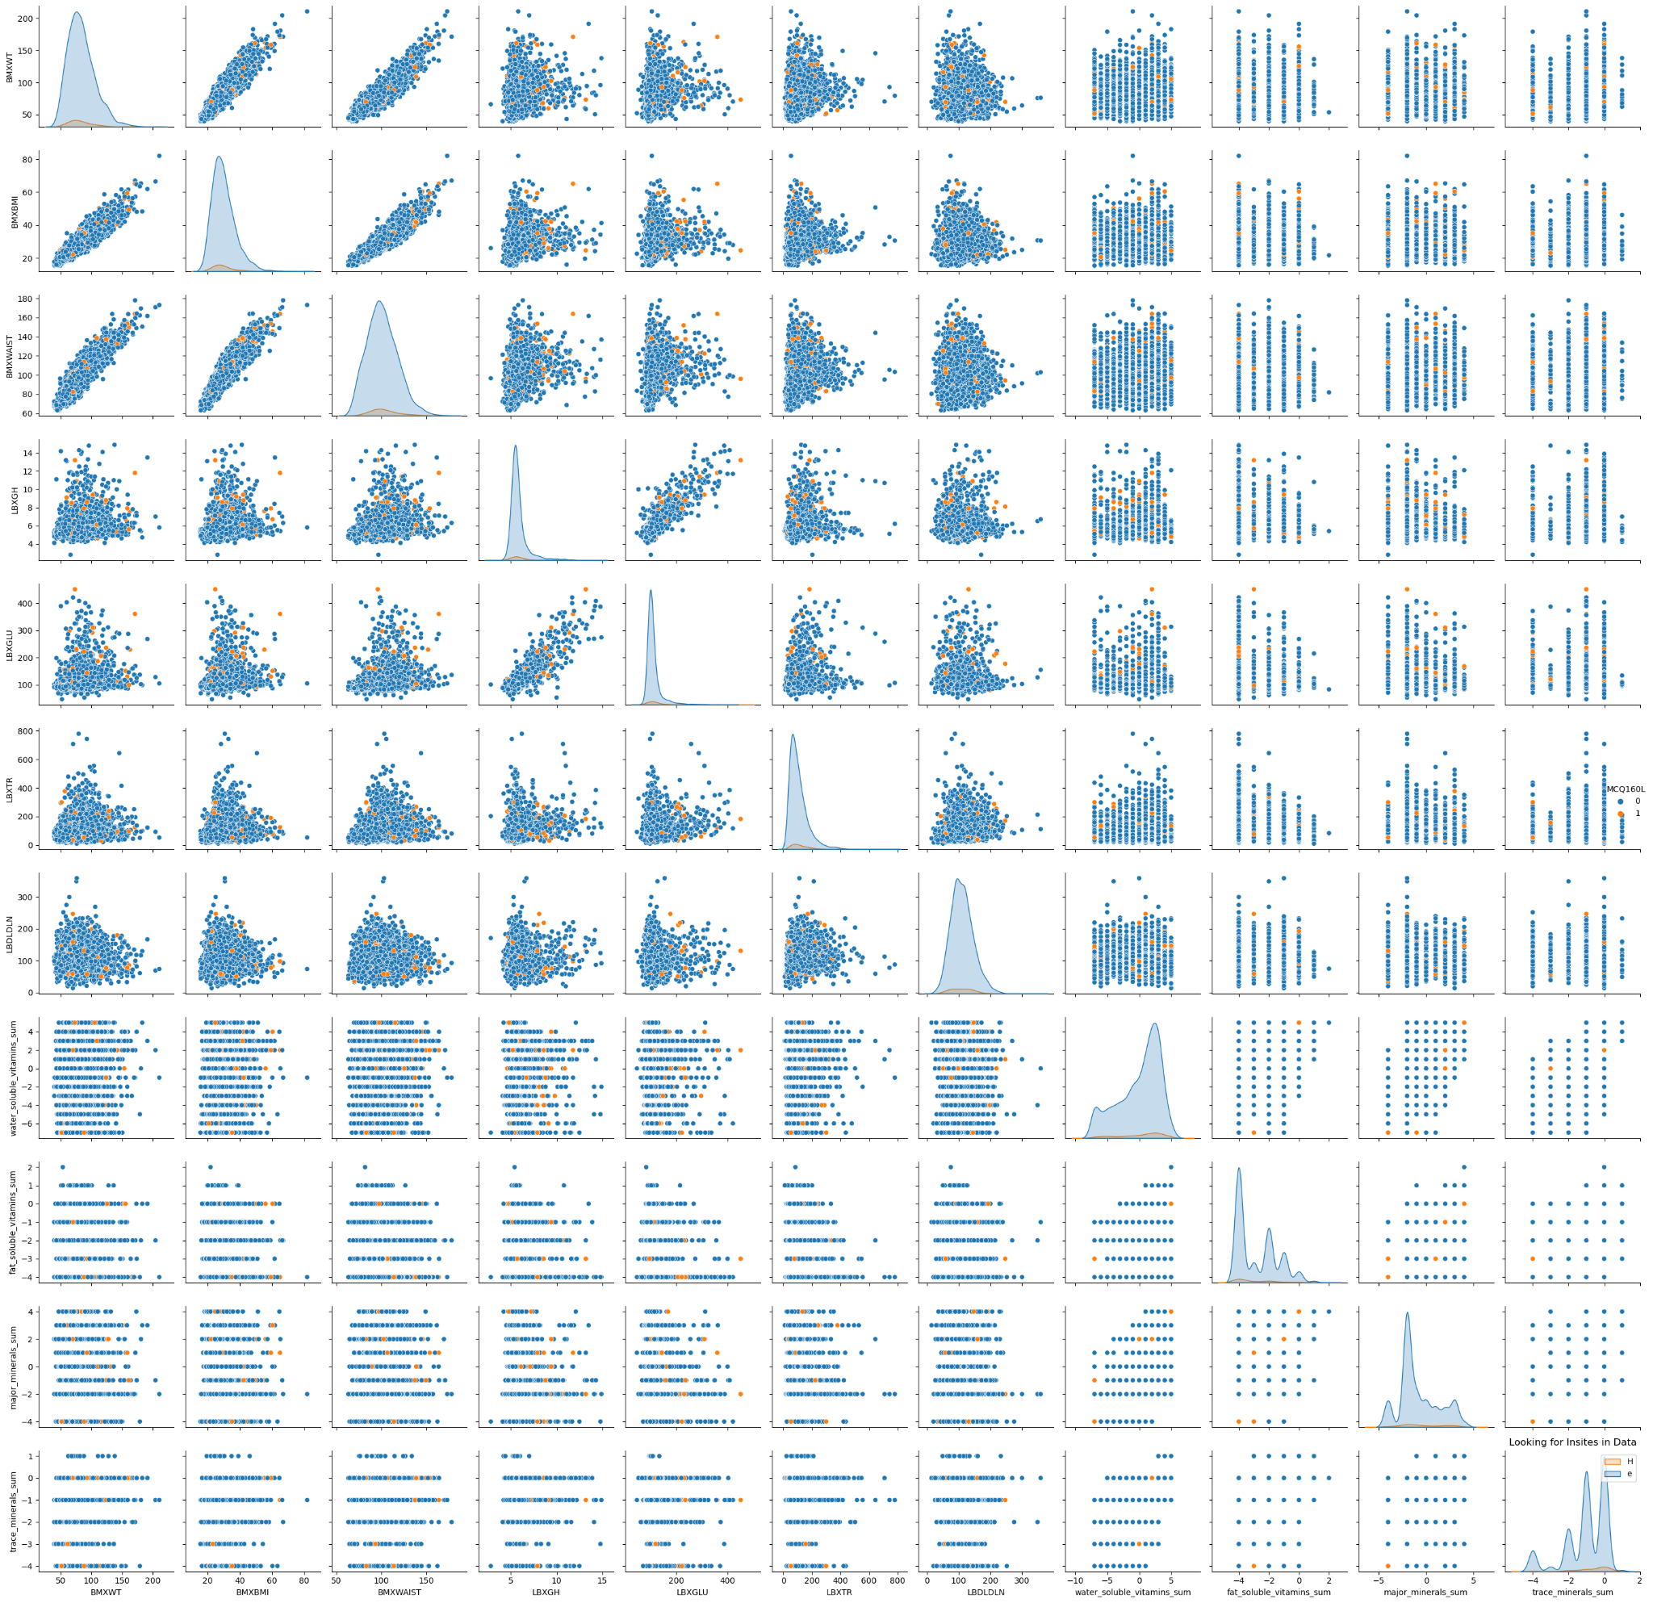
Final Dataset
Pairplot

Slide 13
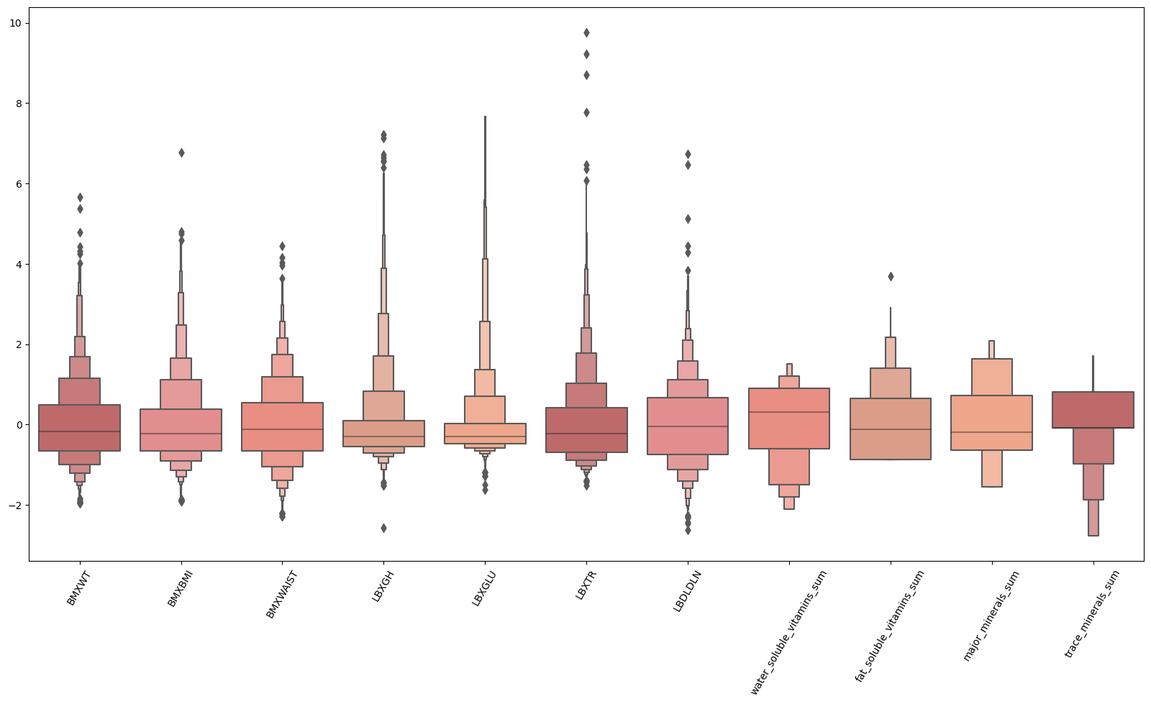
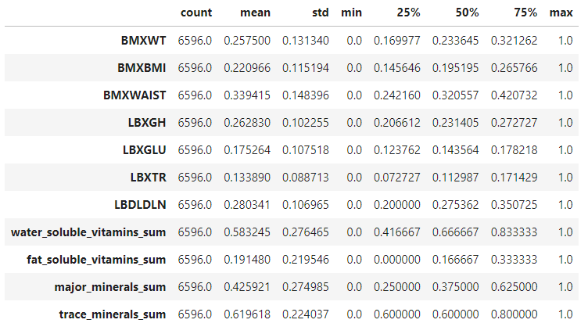
Methods - Standard Scaler

Slide 14
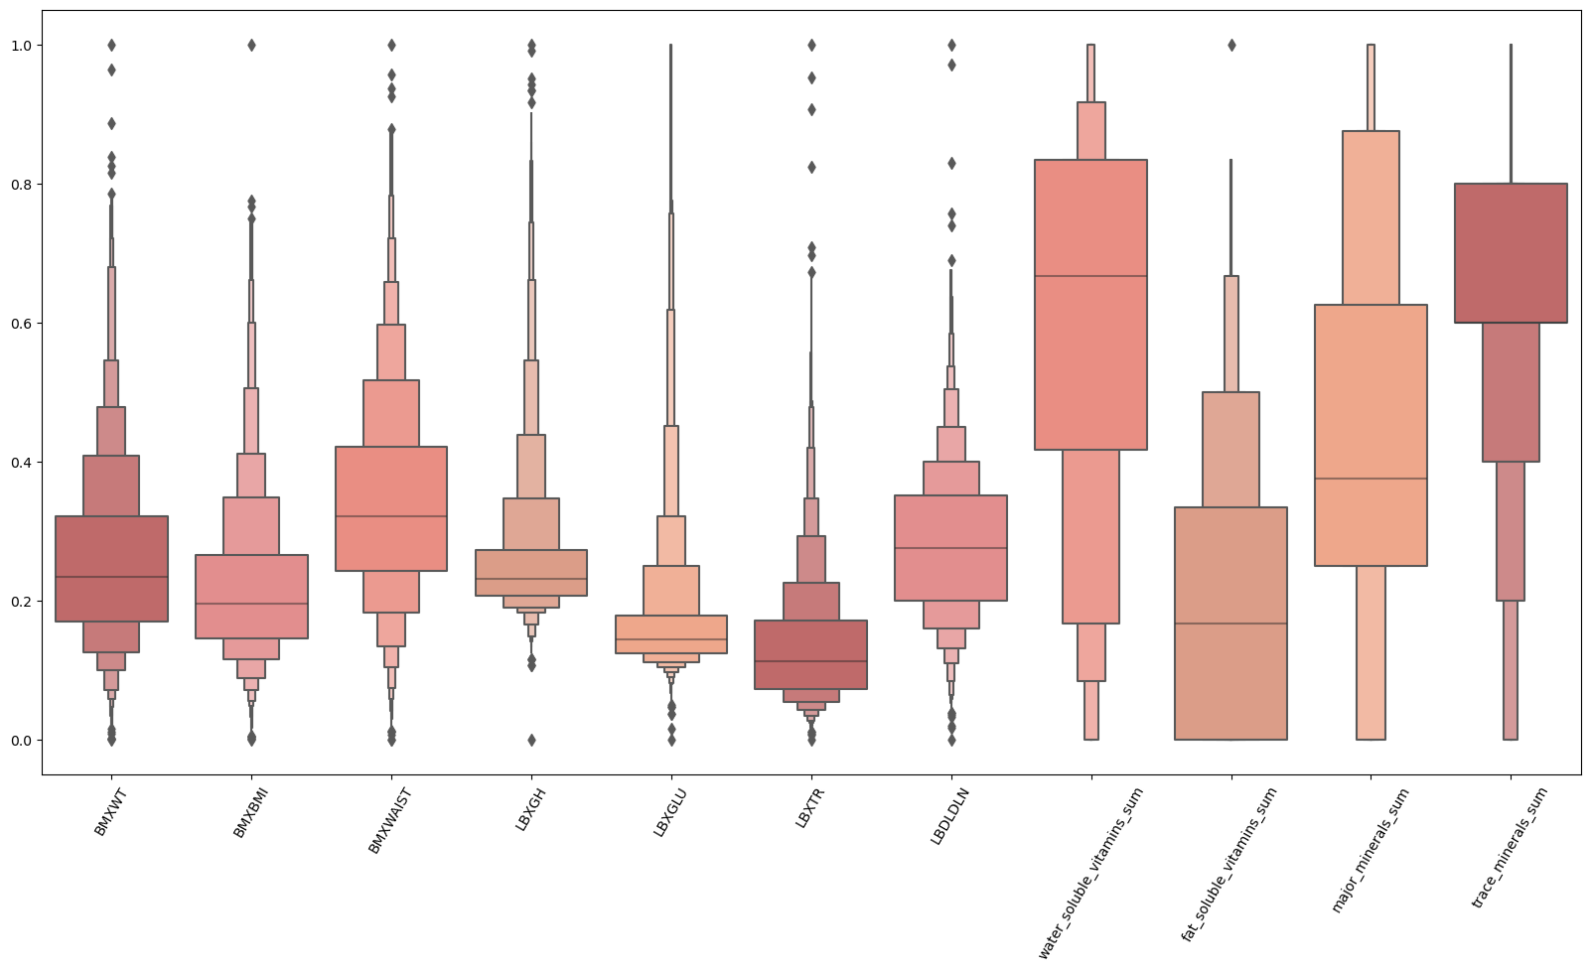
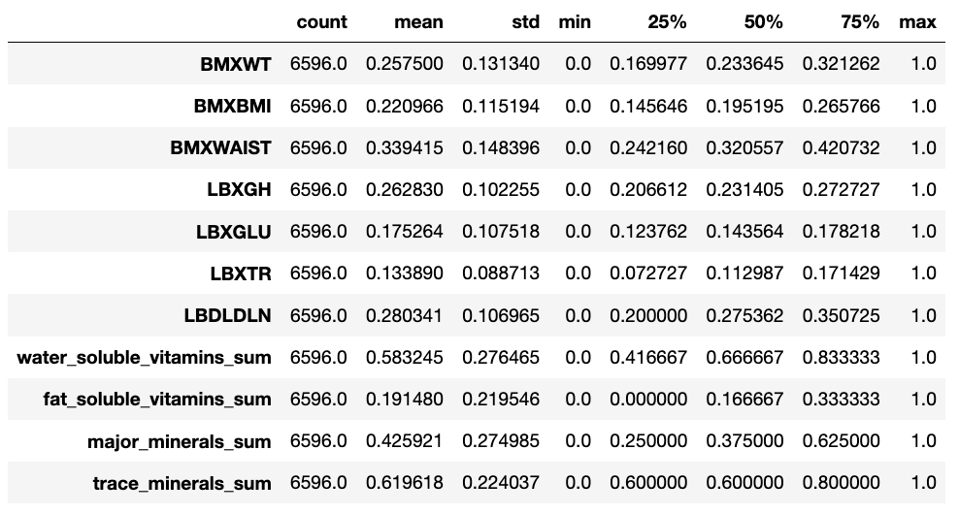
Methods - MinMax Scaler

Slide 15
Methods
NON-TREE BASED ALGORITHMS:
Logistic Regression
Naive Bayes
SVM(Support Vector Machines)
TREE BASED ALGORITHMS:
Decision tree Classifier
Random Forest Classifier
XGBoost
Notes:
내 html은 글씨체가 별로여서 다시 캡쳐해서 수정하면 좋을 듯?

Slide 16
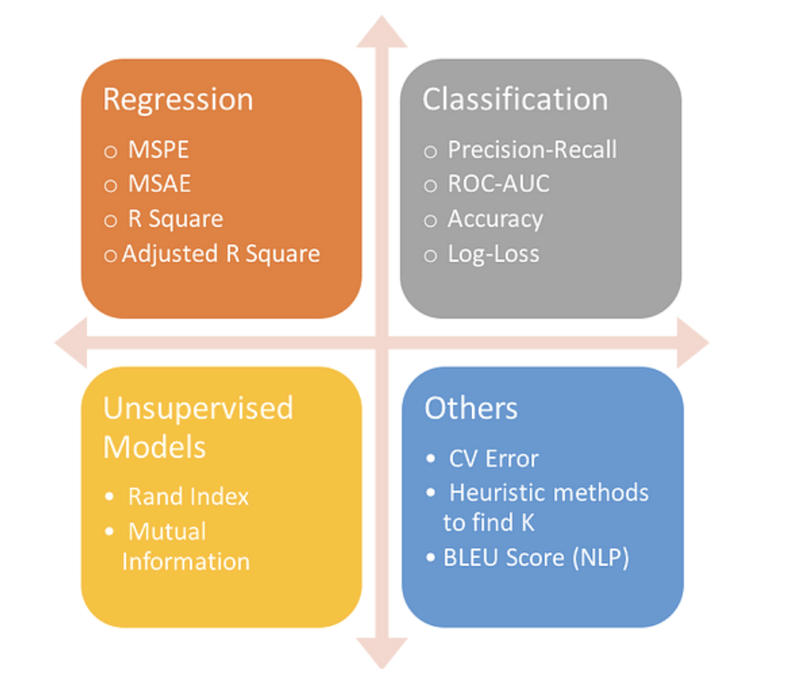
Results & Visualization
Accuracy
Precision (P)
Recall (R)
F1 score (F1)
Area under the ROC (Receiver Operating Characteristic) curve (AUC)
Widely used metric for skewed binary classification tasks in the industry
Notes:
내 html은 글씨체가 별로여서 다시 캡쳐해서 수정하면 좋을 듯?

Slide 17
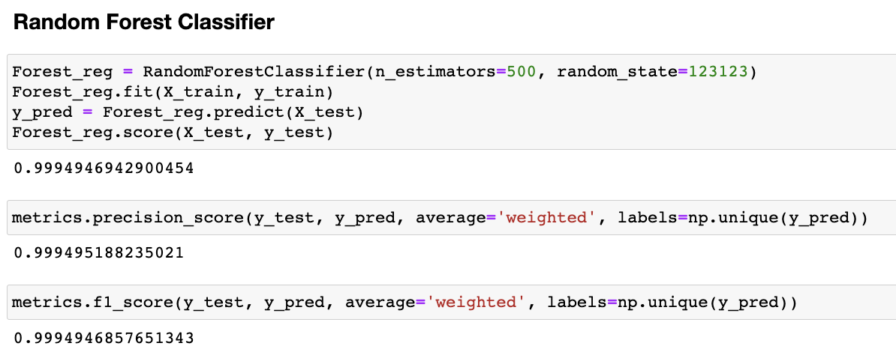
Results & Visualization
Notes:
내 html은 글씨체가 별로여서 다시 캡쳐해서 수정하면 좋을 듯?

Slide 18
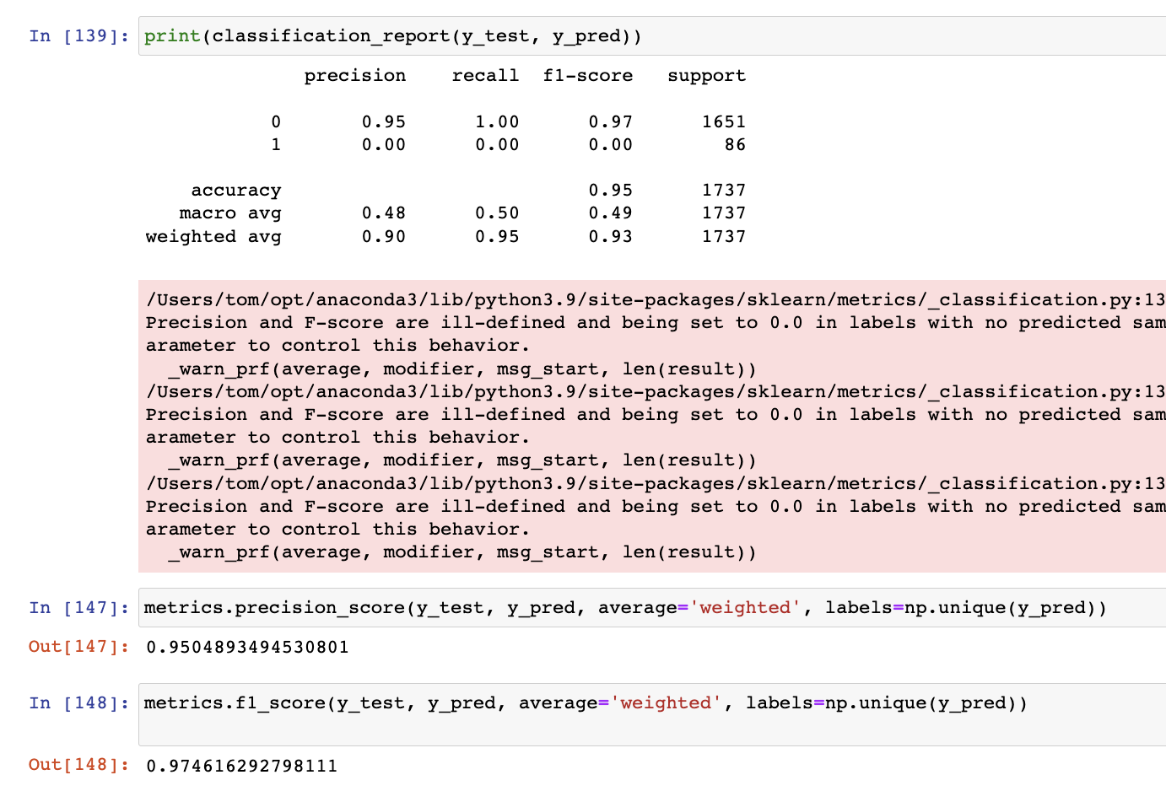
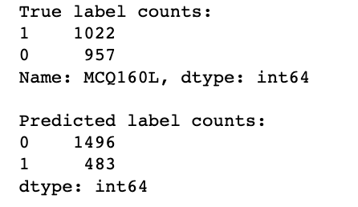
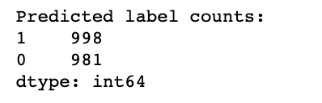
Results & Visualization
F1 value = 0? Why?
Sample # disparities between each label
Notes:
Expected Result & Visualization
Actual Result & Visualization
Insight
Limitations & Room for Improvements
Expected vs. Actual
Etc.

Slide 19
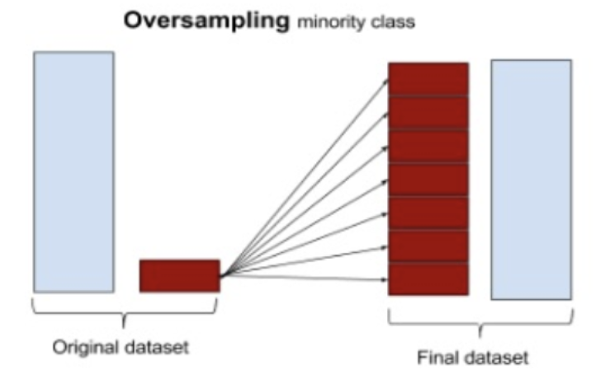
[From CCCA Proj.]Oversampling
SMOTE(Synthetic Minority Oversampling Technique)
: 불균형 데이터 세트를 해결하는 방법으로 낮은 비율 클래스 데이터들의 최근접을 이용하여 새로운 데이터 생성
Oversampling
목적: 이상 데이터와 같이 적은 데이터를 증식하여 학습을 위한
충분한 데이터 확보하는 방법으로, 원본 데이터의 피처값들을 약간
변형하여 증식
무작위추출: 무작위로 소수 데이터 복제
유의정보: 사전에 기준을 정해서 minority data 복제
정보가 손실되지 않는 장점이 있으나, 복제된 관측치를 원래
데이터 세트에 추가하기만 하면 여러 유형의 관측치를 다수
추가하여 overfitting을 초래함
합성데이터 생성: 소수데이터를 단순 복제하는 것이 아니라
새로운 복제본을 만들어 냄

Slide 20
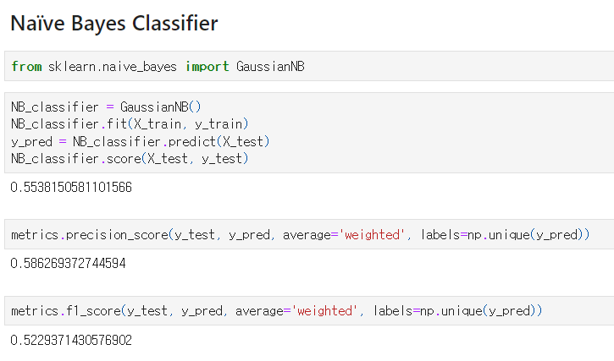
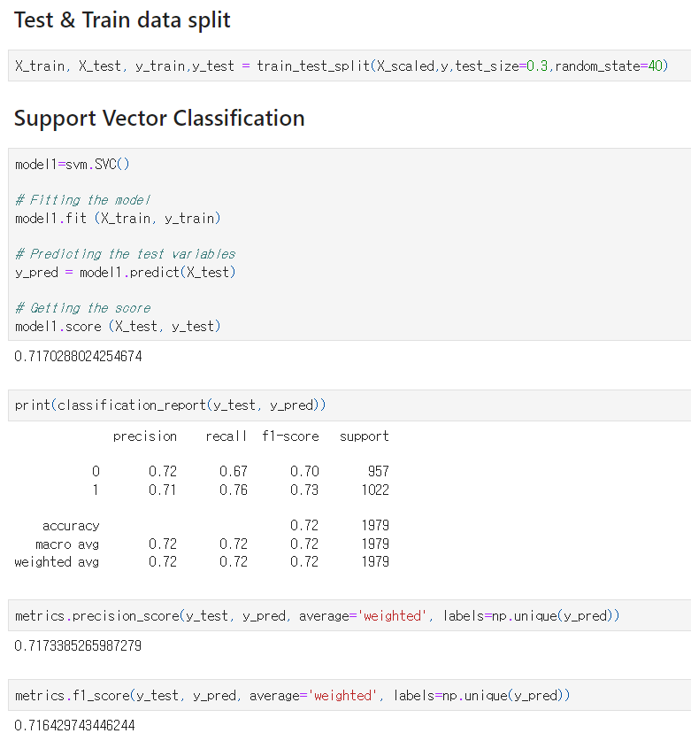
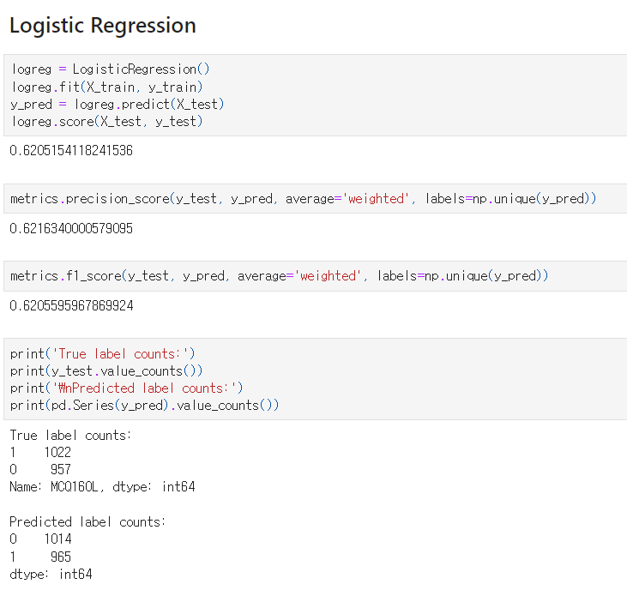
Results & Visualization
Notes:
내 html은 글씨체가 별로여서 다시 캡쳐해서 수정하면 좋을 듯?

Slide 21
Conclusion: 반성문
Data Data DATA
Spend more time on researching Precedent Study
Secure “ready-to-run” model

Slide 22
Conclusion: To-Do
Append additional dataset to enhance the model
Careful statistical analysis on each variable
Get it run & Post the update on FB

Slide 23
Thank you

Slide 24
Thank you
And I thank you for sharing your invigorating passion and your dearest integrity with us for the past semester. It has been a true pleasure ;D

Slide 25
Methods
Test & Train data split
Support Vector Classification
Notes:
내 html은 글씨체가 별로여서 다시 캡쳐해서 수정하면 좋을 듯?

Slide 26
Methods
Naive Bayes Classifier
Notes:
내 html은 글씨체가 별로여서 다시 캡쳐해서 수정하면 좋을 듯?

Slide 27
Methods
Logistic Regression
Notes:
내 html은 글씨체가 별로여서 다시 캡쳐해서 수정하면 좋을 듯?

Slide 28
Results_Liver
 | SVM | Random Forest | Naive Bayes | Log Regression
TN
TP
FN
FP
Recall
Specificity
Precision
Accuracy
F1 score
Notes:
Expected Result & Visualization
Actual Result & Visualization
Insight
Limitations & Room for Improvements
Expected vs. Actual
Etc.

Slide 29
Results_Cardiovascular Disease
 | SVM | Random Forest | Naive Bayes | Log Regression
TN
TP
FN
FP
Recall
Specificity
Precision
Accuracy
F1 score
Notes:
Expected Result & Visualization
Actual Result & Visualization
Insight
Limitations & Room for Improvements
Expected vs. Actual
Etc.

Slide 30
Results_Diabetes
 | SVM | Random Forest | Naive Bayes | Log Regression
TN
TP
FN
FP
Recall
Specificity
Precision
Accuracy
F1 score
Notes:
Expected Result & Visualization
Actual Result & Visualization
Insight
Limitations & Room for Improvements
Expected vs. Actual
Etc.

